Slide 1
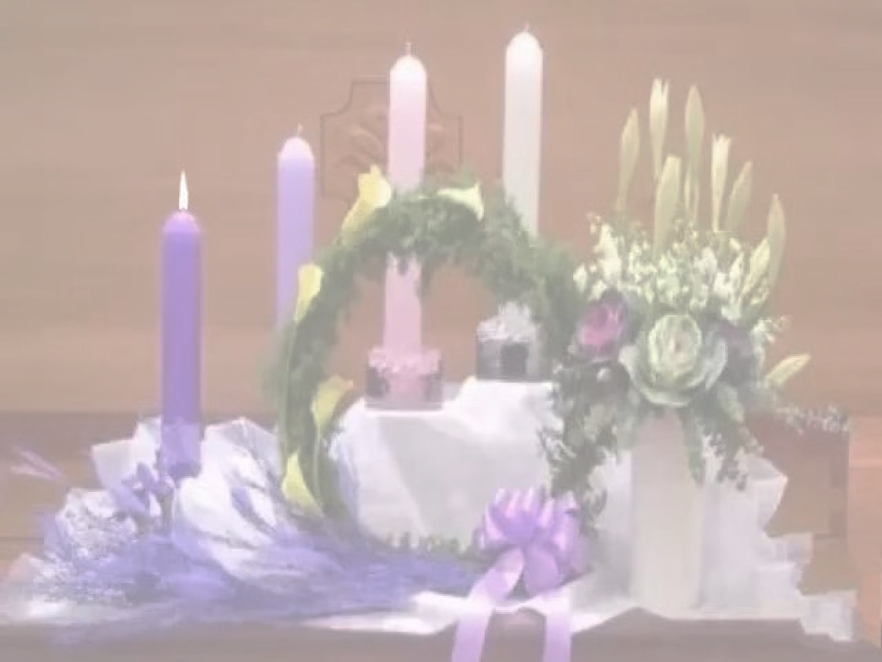
2021.12.1
祈祷总意向：为堂区教友的彻底悔改祈祷，
结与悔改相称的果实！
三组祈祷意向：为众炼灵减轻炼苦，早升天国！
欢喜奥迹：
光明奥迹：
痛苦奥迹：
荣福奥迹：
慈悲串经：
尼长静
微 笑
马 云
白秀改
张书慧

Slide 2
2021.12.2
祈祷总意向：为堂区教友的彻底悔改祈祷，
结与悔改相称的果实！
三组祈祷意向：为众炼灵减轻炼苦，早升天国！
欢喜奥迹：
光明奥迹：
痛苦奥迹：
荣福奥迹：
慈悲串经：
张书慧
尼长静
微 笑
马 云
白秀改

Slide 3
2021.12.3
祈祷总意向：为堂区教友的彻底悔改祈祷，
结与悔改相称的果实！
三组祈祷意向：为众炼灵减轻炼苦，早升天国！
欢喜奥迹：
光明奥迹：
痛苦奥迹：
荣福奥迹：
慈悲串经：
白秀改
张书慧
尼长静
微 笑
马 云

Slide 4
2021.12.4
祈祷总意向：为堂区教友的彻底悔改祈祷，
结与悔改相称的果实！
三组祈祷意向：为众炼灵减轻炼苦，早升天国！
欢喜奥迹：
光明奥迹：
痛苦奥迹：
荣福奥迹：
慈悲串经：
马 云
白秀改
张书慧
尼长静
微 笑

Slide 5
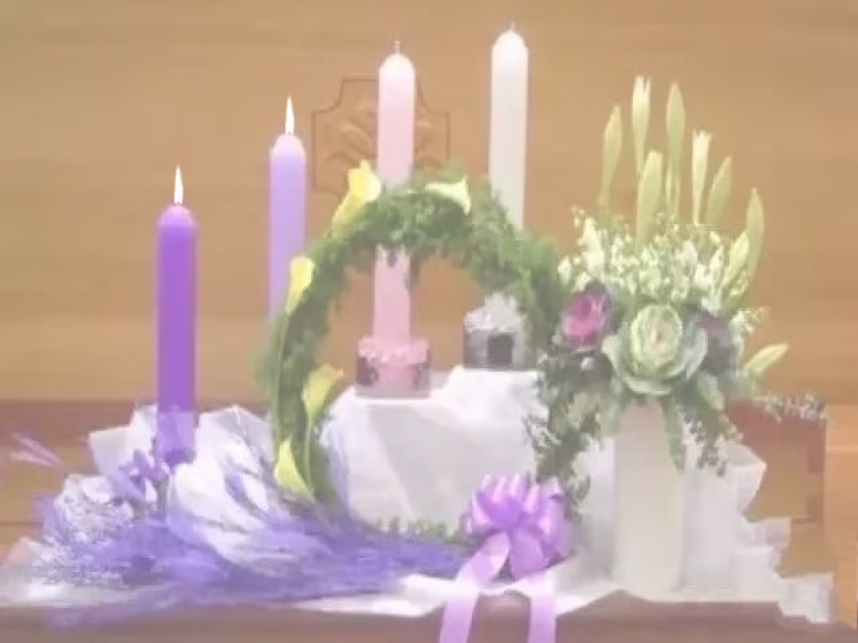
2021.12.5
祈祷总意向：为堂区教友的彻底悔改祈祷，
结与悔改相称的果实！
三组祈祷意向：为众炼灵减轻炼苦，早升天国！
欢喜奥迹：
光明奥迹：
痛苦奥迹：
荣福奥迹：
慈悲串经：
微 笑
马 云
白秀改
张书慧
尼长静

Slide 6
2021.12.6
祈祷总意向：为堂区教友的彻底悔改祈祷，
结与悔改相称的果实！
三组祈祷意向：为众炼灵减轻炼苦，早升天国！
欢喜奥迹：
光明奥迹：
痛苦奥迹：
荣福奥迹：
慈悲串经：
尼长静
微 笑
马 云
白秀改
张书慧

